Slide 1
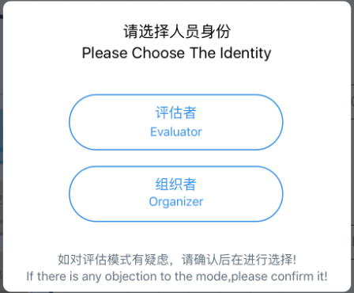
首先进入页面后进行角色选择：
角色：组织者，评估者。
1.组织者进入发起页面（Page2-3），，零件实测温度录入页面（Page12），评估结束页面（Page13），评估和测量结果统计页面（Page14-15），不参与主观评估。
2. 单次评估相关信息的信息（评估日期，车辆编号，评估工况，空调模式，环境温度，日照情况，车重）都是由组织者填写并选择发起。
3. 评估者一次性选择组织者发起的单次评估信息和座位进行评估。通过工况和座位信息进入到相应的评估页面（Page4-11）和评估和测量结果统计页面（Page14-15），
4. 组织者在单次评估都完成后会进行评估完成操作(Page13)
5. 只有评估完成之后，才能有评估和测量结果统计页面（page14-15）
评估者评估
组织者发起
单次评估信息
组织者关闭（完成）
单次评估
组织者/评估者查看已完成的评估和测量结果
组织者录入温度

Slide 2
整车热力学性能主观评估—组织者发起页面
评估日期
日历形式
车辆编号
输入框
评估工况：城郊，城市，高速， 爬坡，怠速，熄火
空调模式：AC Off, AC Auto 22C, Full Cold OSA, Full Cold Recir, User-Defined，其中User-Defined会出现新的页面，如下页所示
评估工况
下拉框
空调模式
下拉框
环境温度
输入框
日照强度
输入框
车重
输入框
发起评估

Slide 3
空调模式User-Defined页面
出风温度
下拉框
说明：
出风温度：16，17，18…30
风量等级：1，2，3….10
循环模式：OSA，Recir，Auto
出风方向：吹面，吹脚，吹面+吹脚
风量等级
下拉框
循环模式
下拉框
出风方向
下拉框
完成

Slide 4
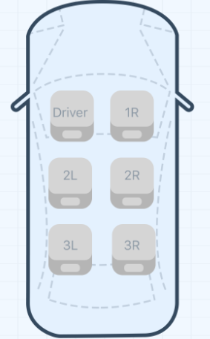
整车热力学性能主观评估—选择“评估者”后进入页面
评估日期
文本显示框
座位信息：有Driver，1R，2L，2R，3L，3R。通过点击图片的位置进行选择
点击评估信息选择按钮后，会出现有组织者已经发起的信息，如下表所示，只显示当天发起且状态为未完成的信息。
左侧第一栏打勾后，文本显示框会显示所有的信息
当座位信息和评估信息都选择完成后，点击开始评估按钮。之后由座位和评估工况来进入到相应的评估页面。
车辆编号
文本显示框
评估工况
文本显示框
空调模式
文本显示框
环境温度
文本显示框
 | 评估日期 | 车辆编号 | 评估工况 | 空调模式 | 环境温度 | 日照情况 | 车重
 | 2018/5/2 | ju19iv023 | 城市 | XX | XX | XX | XX
 | 2018/5/3 | ju19iv023 | XX | XX | XX | XX | XX
 | 2018/5/4 | ju19iv023 | XX | XX | XX | XX | CXX
日照强度
文本显示框
车重
文本显示框
座位信息
评估信息选择
开始评估

Slide 5
城郊，城市，高速， 爬坡，怠速和Driver位置评估页面
高亮显示
0.0
2.0
舒适
说明：数字间隔是0.1
以滚动条拖拉的形式显示打分数字
2.1
4.0
温
4.1
6.0
热
6.1
8.0
烫
8.1
10.0
烫伤
提交

Slide 6
城郊，城市，高速， 爬坡，怠速和1R位置评估页面
高亮显示
0.0
2.0
舒适
2.1
4.0
温
4.1
6.0
热
6.1
8.0
烫
8.1
10.0
烫伤
提交

Slide 7
城郊，城市，高速， 爬坡，怠速和2L位置评估页面
高亮显示
0.0
2.0
舒适
2.1
4.0
温
4.1
6.0
热
6.1
8.0
烫
8.1
10.0
烫伤
提交

Slide 8
城郊，城市，高速， 爬坡，怠速和2R位置评估页面
高亮显示
0.0
2.0
舒适
2.1
4.0
温
4.1
6.0
热
6.1
8.0
烫
8.1
10.0
烫伤
提交

Slide 9
城郊，城市，高速， 爬坡，怠速和3L位置评估页面
高亮显示
0.0
2.0
舒适
2.1
4.0
温
4.1
6.0
热
6.1
8.0
烫
8.1
10.0
烫伤
提交

Slide 10
城郊，城市，高速， 爬坡，怠速和3R位置评估页面
高亮显示
0.0
2.0
舒适
2.1
4.0
温
4.1
6.0
热
6.1
8.0
烫
8.1
10.0
烫伤
提交

Slide 11
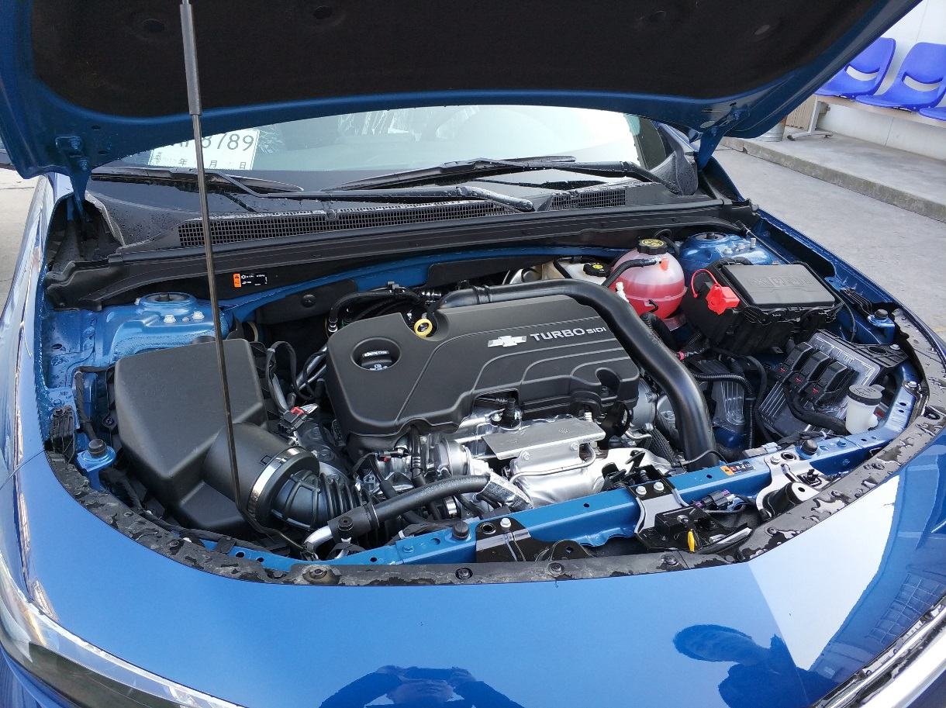
熄火工况和Driver, 1R, 2L,2R,3L,3R位置评估页面
支撑杆护套
后备箱地毯
0.0
2.0
舒适
2.1
4.0
温
制动液壶盖
冷却液壶盖
4.1
6.0
热
机油标尺
保险丝盒
翼子板
6.1
8.0
烫
机油加注口
8.1
10.0
烫伤
前舱盖锁
引擎盖
提交
选中零件名称跳出右侧的打分页面进行打分

Slide 12
零件实测温度录入页面
适用于熄火工况
零件实测温度录入页面
适用于城郊，城市，高速， 爬坡，怠速 工况
翼子板
油门附近地毯
引擎盖
前舱盖锁
中通道第一排右侧地毯
中通道第二排左侧地毯
机油标尺
中通道第二排右侧地毯
机油加注口
中通道第三排左侧地毯
支撑杆护套
中通道第三排右侧地毯
制动液壶盖
提交
冷却液壶盖
后备厢地毯上表面
提交

Slide 13
组织者关闭选择评估完成页面
评估日期 | 车辆编号 | 评估工况 | 空调模式 | 环境温度 | 日照情况 | 车重 | 评估完成
2018/5/2 | ju19iv023 | 城市 | XX | XX | XX | XX
2018/5/3 | ju19iv023 | XX | XX | XX | XX | XX
2018/5/4 | ju19iv023 | XX | XX | XX | XX | CXX

Slide 14
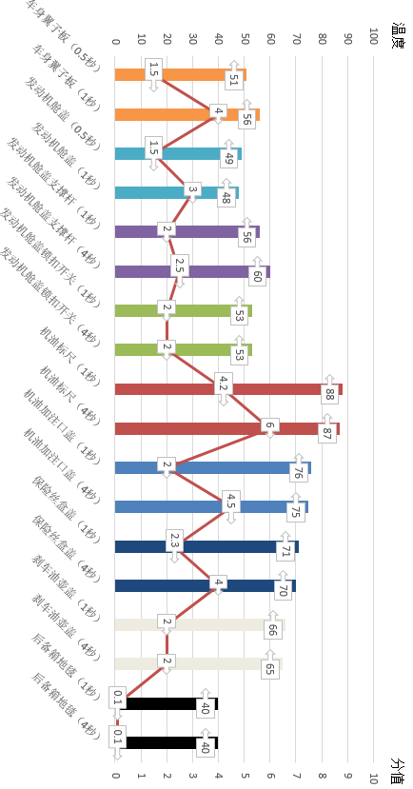
 | 评估日期 | 车辆编号 | 评估工况 | 空调模式 | 环境温度 | 日照情况 | 车重
 | 2018/5/2 | ju19iv023 | 城市 | XX | XX | XX | XX
 | 2018/5/3 | ju19iv023 | XX | XX | XX | XX | XX
 | 2018/5/4 | ju19iv023 | XX | XX | XX | XX | CXX
选择信息
示例
实测温度和主观评估结果以柱状图的形式显示
以温度为柱状图，右边显示温度数值和总体评分
适用于城郊，城市，高速， 爬坡，怠速 工况
适用于熄火
翼子板
(78度,4.5分,烫)
引擎盖
中通道第一排右侧地毯
前舱盖锁
中通道第二排左侧地毯
机油标尺
中通道第二排右侧地毯
中通道第三排左侧地毯
机油加注口
中通道第三排右侧地毯
支撑杆护套
制动液壶盖
冷却液壶盖
零件的主管评估温度图是一个平均值，该所有人对该零件的打分的一个均值，具体见右侧图
油门附近地毯
后备厢地毯上表面

Slide 15
实测温度和主观评估结果，熄火工况
右边显示温度数值和总体评分，如下面红色字体显示
实测温度和主观评估结果，城郊，城市，高速， 爬坡，怠速 工况
右边显示温度数值和总体评分，如下面红色字体显示
支撑杆护套
后备箱地毯
制动液壶盖
冷却液壶盖
65度，4.5分，烫
65度，4.5分，烫
机油标尺
保险丝盒
翼子板
65度，4.5分，烫
机油加注口
65度，4.5分，烫
前舱盖锁
65度，4.5分，烫
65度，4.5分，烫
65度，4.5分，烫

